Slide 1
Лекция 9: Аналого-цифровые преобразователи. Цифро-аналоговые преобразователи
1.Определение, терминология
2. Назначение, принципы построения и действия 3. Система условных графических обозначений , параметры
Выполнил студент
ИПАИТ
Группа 71-ПГ
Шорин В.Д.

Slide 2
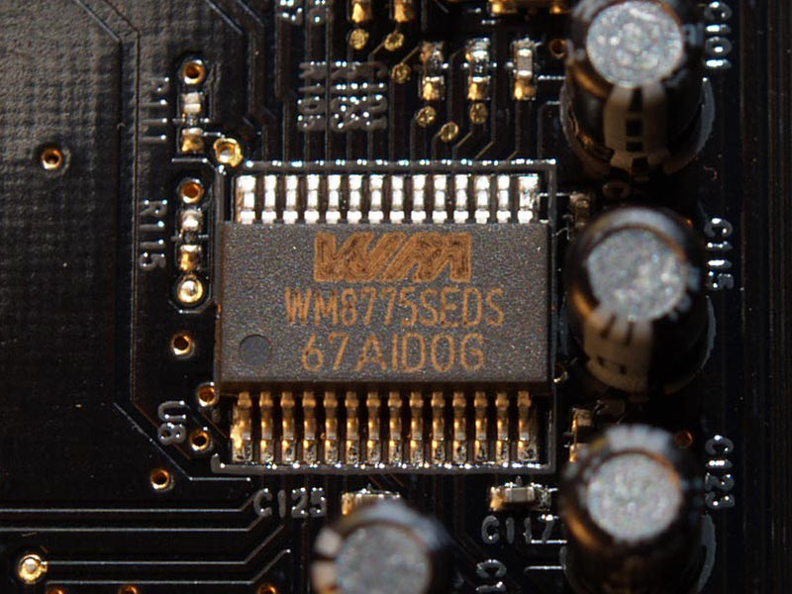
Аналого-цифровой преобразователь (АЦП, англ. Analog-to-digital converter, ADC) — устройство, преобразующее входной аналоговый сигнал в дискретный код (цифровой сигнал).
Обратное преобразование осуществляется при помощи цифро-аналогового преобразователя (ЦАП, DAC).
Как правило, АЦП — электронное устройство, преобразующее напряжение в двоичный цифровой код. Тем не менее, некоторые неэлектронные устройства с цифровым выходом следует также относить к АЦП, например, некоторые типы преобра- зователей угол-код. Простейшим одноразрядным двоичным АЦП является компаратор.
Рисунок 1 — Четырёхканальный аналого-цифровой преобразователь

Slide 3
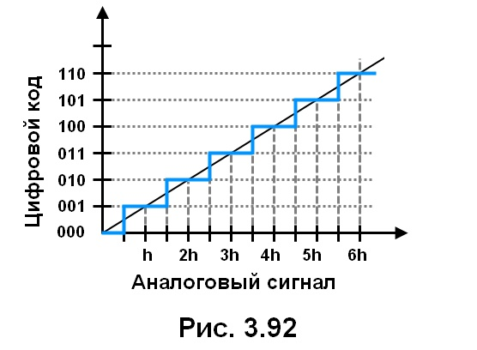
Для такого преобразования необходимо осуществить квантование аналогового сигнала, т. е. мгновенные значения аналогового сигнала ограничить определенными уровнями, называемыми уровнями квантования. Квантование представляет собой округление аналоговой величины до ближайшего уровня квантования, т. е. максимальная погрешность квантования равна ± 0,5h (h — шаг квантования).
Рисунок 2 — Характеристика идеального квантования

Slide 4

К основным параметрам АЦП относятся:
динамический диапазон;
частота преобразования (дискретизации F_{Д}), период дискретизации Т_{Д} = 1/F_{Д};
время преобразования;
разрешающая способность;
погрешность преобразования.
Динамический диапазон АЦП определяется отношением максимального сигнала к СКО шумов квантования. $$Д_{ацп}=20\lg{\frac{U_{макс}}{σ_{кв}}}$$
Из-за несовершенства отдельных элементов преобразователя, ухода параметров в зависимости от времени ,температуры, нестабильности источников питания и т.д. характеристики квантования реальных АЦП отличаются от идеальных, что является причиной появления дополнительных шумов. Так, если σ_{доп} = σ_{кв}, то отношение сигнал/шум U_{с}/U_{ш} на выходе реального АЦП уменьшается на 3 дБ.

Slide 5
Разрешение АЦП — минимальное изменение величины аналогового сигнала, которое может быть преобразовано данным АЦП — связано с его разрядностью. В случае единичного измерения без учёта шумов разрешение напрямую определяется разрядностью АЦП.
Разрядность АЦП характеризует количество дискретных значений, которые преобразователь может выдать на выходе. В двоичных АЦП измеряется в битах, в троичных АЦП измеряется в тритах.
На практике разрешение АЦП ограничено отношением сигнал/шум входного сигнала. При большой интенсивности шумов на входе АЦП различение соседних уровней входного сигнала становится невозможным, то есть ухудшается разрешение. При этом реально достижимое разрешение описывается эффективной разрядностью (англ. effective number of bits, ENOB), которая меньше, чем реальная разрядность АЦП. При преобразовании сильно зашумлённого сигнала младшие разряды выходного кода практически бесполезны, так как содержат шум. Для достижения заявленной разрядности отношение сигнал/шум входного сигнала должно быть примерно 6 дБ на каждый бит разрядности (6 дБ соответствует двукратному изменению уровня сигнала).

Slide 6
При σдоп = σкв√2 потери составляют 6 дБ, что означает потерю младшего разряда. Поэтому, если дополнительные шумы имеют тот же порядок, что и шумы квантования, то увеличивать разрядность АЦП бессмысленно. Это обуславливает трудности создания многоразрядных АЦП, поскольку с уменьшением шумов квантования доля дополнительных шумов возрастает.
Частота преобразования (дискретизации) F_{Д} – это частота, с которой происходит образование выборочных значений сигнала. Она определяет требование к быстродействию АЦП и должна выбираться в соответствии с соображениями, рассмотренными в подразделе 5.2.1.
Время преобразования t_{пр} – это время от начала импульса дискретизации (начала преобразования) до появления на выходе АЦП устойчивого кода, соответствующего выборке входного сигнала. При работе без устройств выборки и запоминания оно определяет достижимую частоту дискретизации F_{Д}.

Slide 7
Погрешность преобразования обусловлена эффектом квантования и отличием реальной характеристики квантования от идеальной. В качестве меры ее оценки может служить мощность шумов квантования реальных АЦП.
Таким образом, параметры АЦП взаимосвязаны друг с другом и являются результатом компромисса между различными противоречивыми требованиями: точностью и быстродействием, точностью и сложностью, быстродействием и стоимостью. Этим и объясняется и большое многообразие практических схем АЦП.

Slide 12
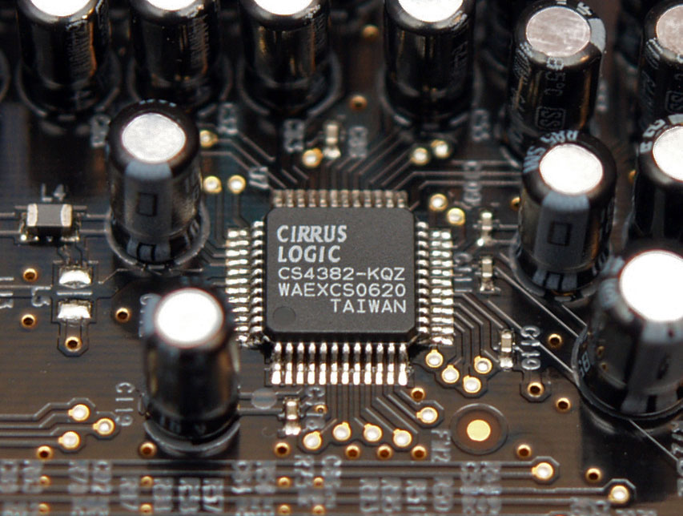
Цифро-аналоговый преобразователь (ЦАП) — устройство для преобразования цифрового (обычно двоичного) кода в аналоговый сигнал (ток, напряжение или заряд). Цифро-аналоговые преобразователи являются интерфейсом между дискретным цифровым миром и аналоговыми сигналами.
Аналого-цифровой преобразователь (АЦП) производит обратную операцию.
Звуковой ЦАП обычно получает на вход цифровой сигнал в импульсно-кодовой модуляции (англ. PCM, pulse-code modulation). Задача преобразования различных сжатых форматов в PCM выполняется соответствующими кодеками.
Рисунок 2 — 8-канальный ЦАП Cirrus LogicCS4382 на звуковой плате Sound Blaster X-Fi Fatal1ty

